Slide 1
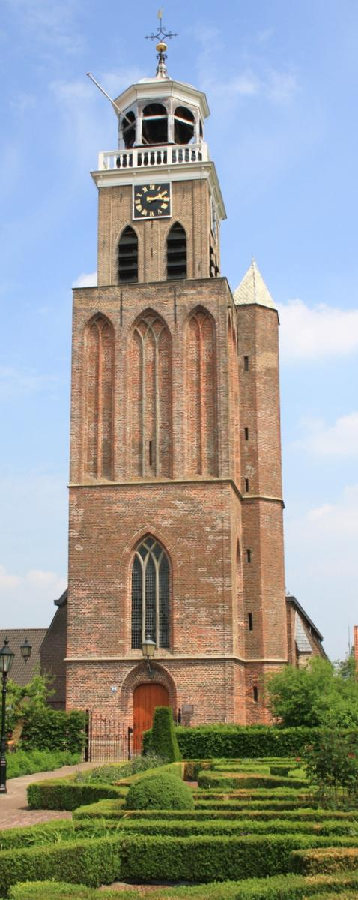
Welkom
Voorganger:
Ds. Douwe Wijmenga
Ouderling van dienst:
Esther Haasjes
Organist:
Johan Bredewout
Schriftlezing:
Lucas 6:17-26
Notes:
*
*

Slide 2
Leeskring “Bevrijding” o.l.v Ds. G.J. Röben
Vóór de eerste bijeenkomst is het lezen van de eerste 3 hoofdstukken van belang
De data’s zijn: 4 maart, 19 maart en 1 april 15.30 uur.
De locatie wordt bepaald n.a.v. de opgave. Deelname is gratis.
Bij opgave zullen we de aanschaf van de boeken voor de groep vastleggen.
Opgave bij Arie Ruitenbeek 06-51094462 of caruitenbeek@hervormdvollenhove.nl

Slide 3
Taizé-viering
Vanavond wordt in deze Mariakerk om 19:00 uur een Taizé-viering gehouden. Met medewerking van Vocaal en pianist Johan Bredewout.
Een sfeer van bezinning en meditatie. Hierbij worden korte liederen gezongen die als mantra herhaald worden.
Van harte welkom!

Slide 4
Collecte zondag 16-01-2025
De collecte in deze dienst is bestemd voor de kerk.
De collecte bij de uitgang is bestemd voor de instandhouding van het kerkgebouw.
Via de Scipio-app van de Mariakerk kunt u thuis of in de kerk ook geven.

Slide 5
De Raad van Kerken Vollenhove/Sint Jansklooster organiseert op zes zaterdagen in de 40-dagen periode voor Pasen, een wandeling in de omgeving van Vollenhove.
Deze periode is van oudsher een tijd van vasten en bewust leven voor alle christenen. We
denken in deze tijd aan Jezus die opliep met zijn vrienden naar Jeruzalem. Hij ging over
bergen en door dalen, stap voor stap.
We geloven dat Hij nog steeds oploopt met mensen door het leven.

Slide 6
Wij mogen ook stappen zetten naar de ander, naar elkaar luisteren, bemoedigen en ons
bewust worden van de weg die Jezus moest gaan.
De zaterdagse wandelingen starten om 9.00 uur, duren ongeveer een uur en worden
afgesloten met koffie of thee en wat lekkers. Opgave is niet nodig.
De eerste keer is op 8 maart. Deze zaterdag en ook op 15 maart, 22 maart en 29 maart is de
start in Vollenhove vanaf “De Burght”.
Op 5 april is de start in Sint Jansklooster bij de Johanneskerk.

Slide 7
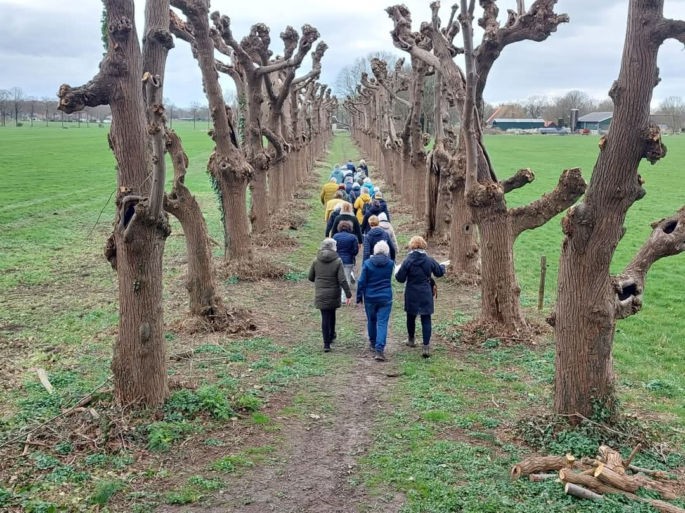
Voor de laatste wandeling op 12 april wordt er om 9.00 uur verzameld bij de “De Burght” in
Vollenhove OF om 9.15 uur in het Waterloopbos.
Iedereen is welkom om aan te sluiten, ook als het maar één keer zou zijn !

Slide 8
Welkom
Voorganger:
Ds. Douwe Wijmenga
Ouderling van dienst:
Esther Haasjes
Organist:
Johan Bredewout
Schriftlezing:
Lucas 6:17-26
Notes:
*
*

Slide 9
NLB 905 “Wie zich door God alleen laat leiden”

Slide 10
NLB 905

Slide 13
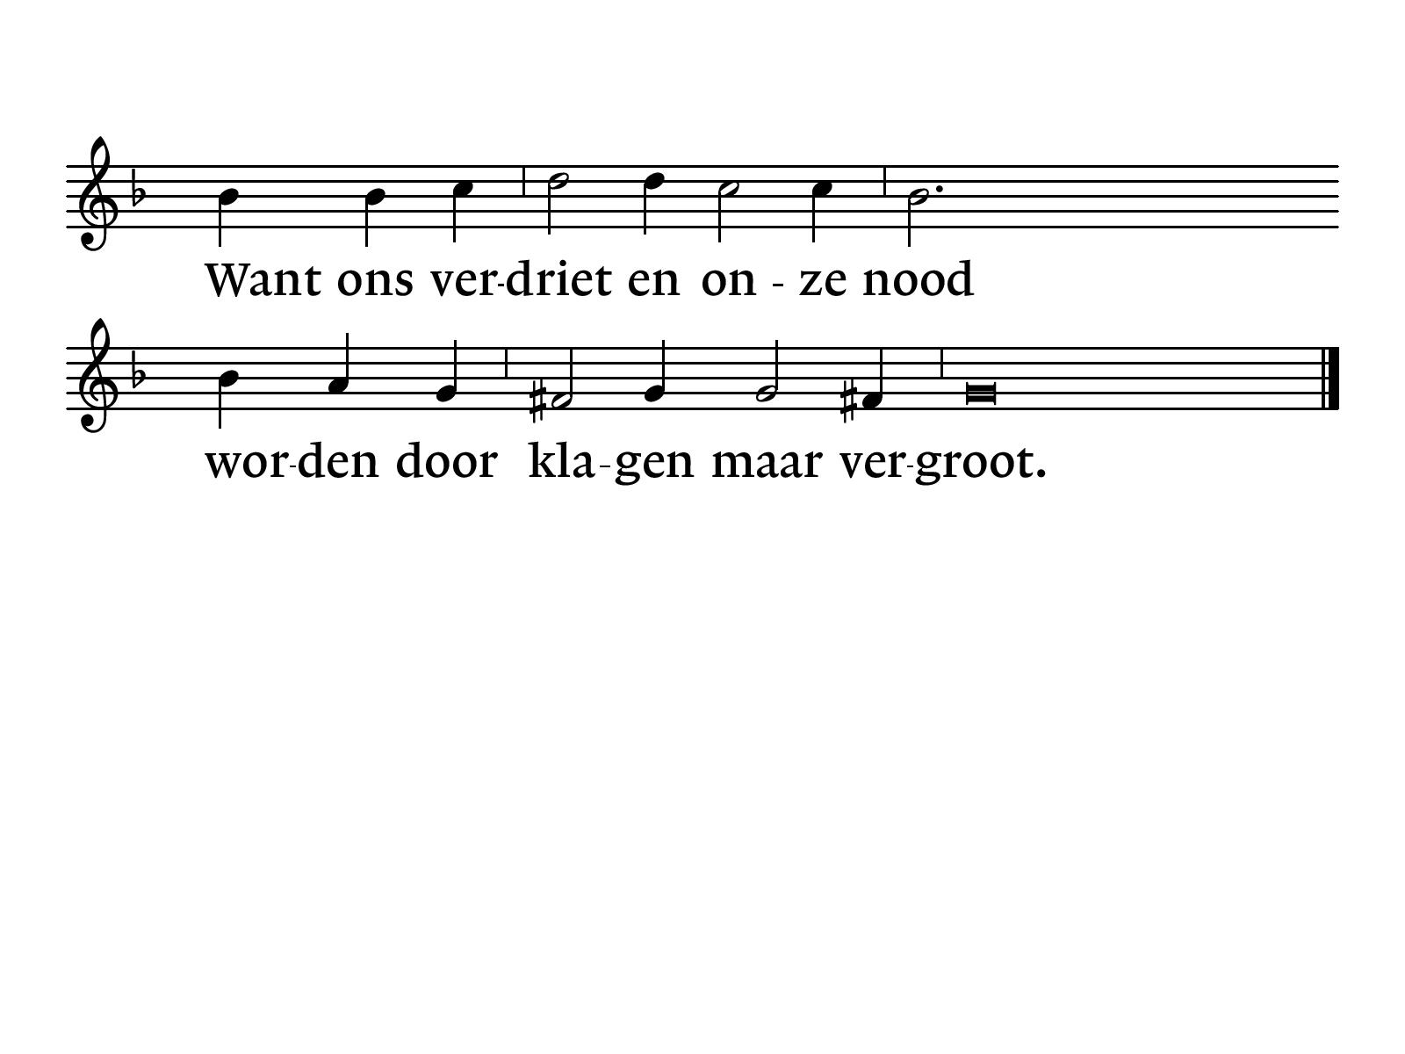

Slide 18
Welkom, mededelingen

Slide 19
Intochtslied NLB 122 “Hoe sprong mijn hart hoog op in mij”

Slide 20
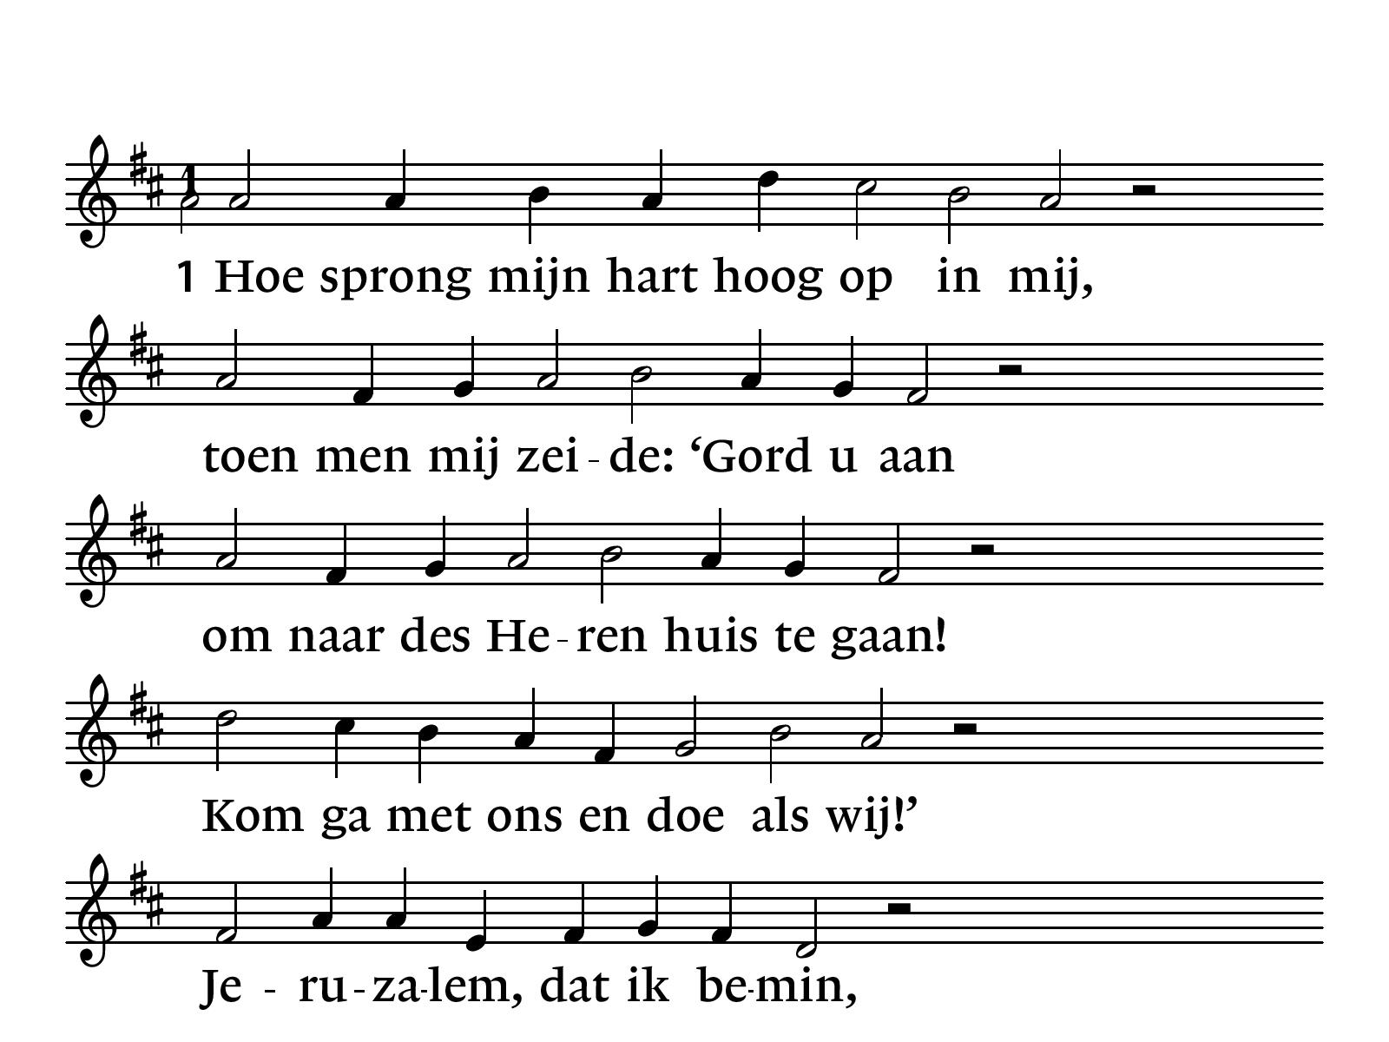
Nlb 122

Slide 22
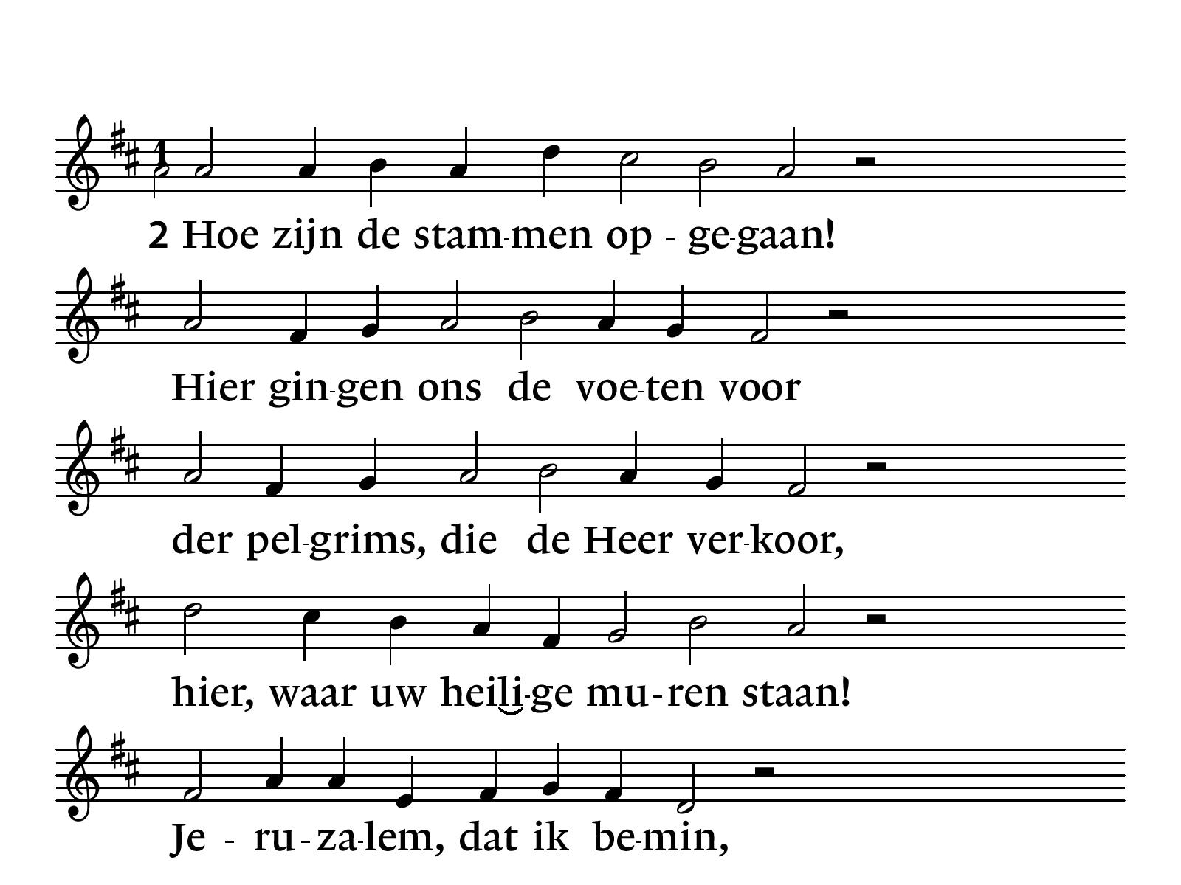

Slide 24
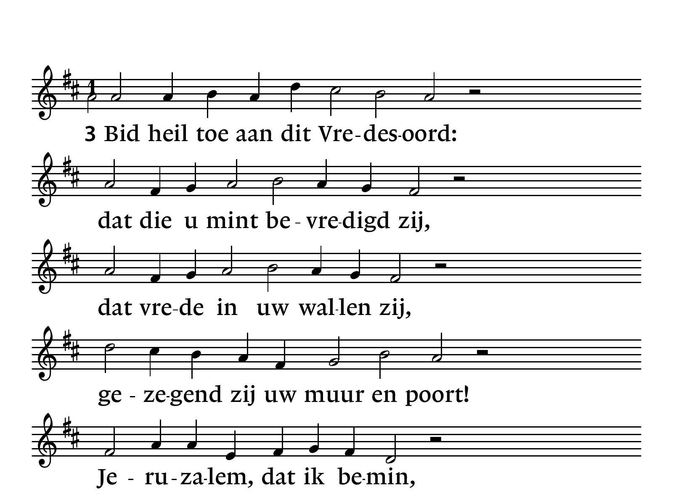

Slide 26
Stil gebed, votum en groet

Slide 27
Inleidende woorden

Slide 28
NLB 836: 1, 2 en 5 “O Heer die onze Vader zijt,”

Slide 29
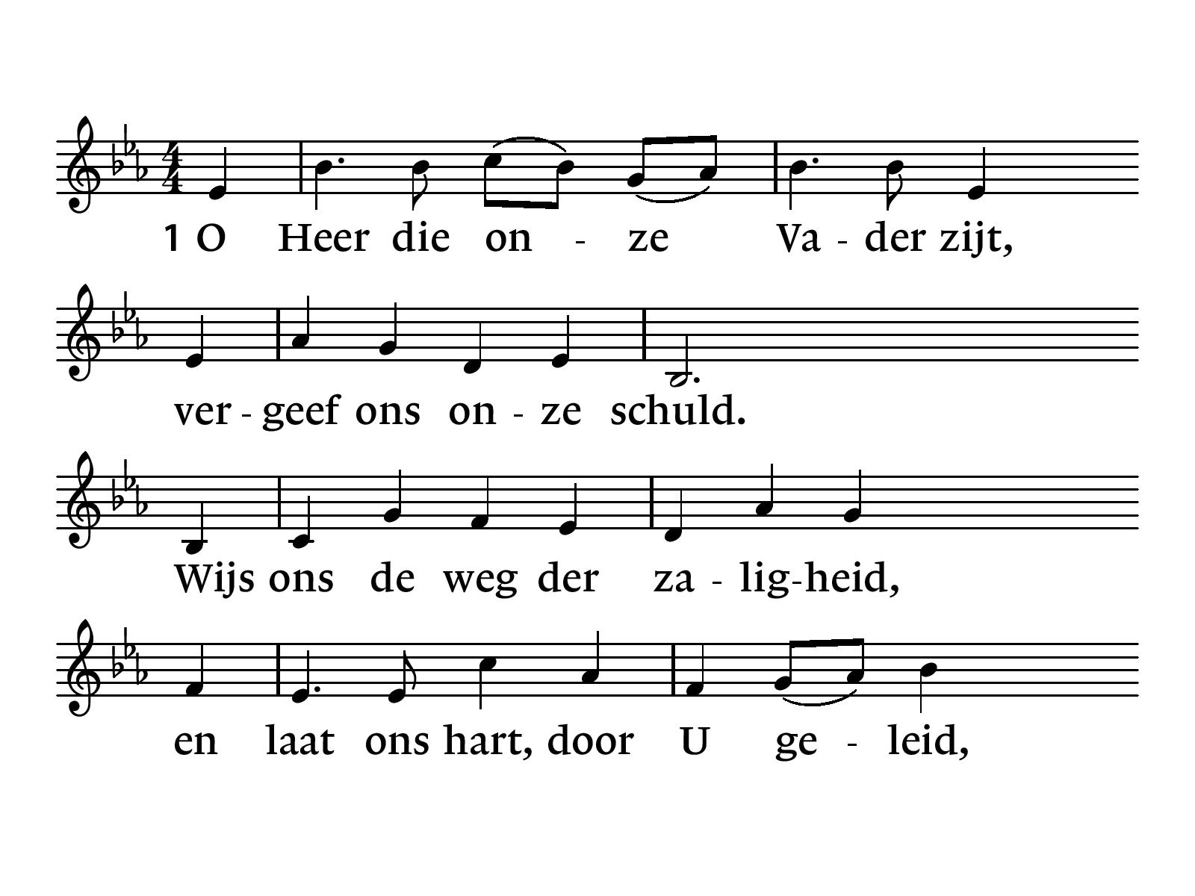
NLB 836

Slide 35
Drempelgebed

Slide 36
Woorden voor onderweg

Slide 37
Opw. 124 “Ik bouw op U, mijn schild en mijn Verlosser”

Slide 38
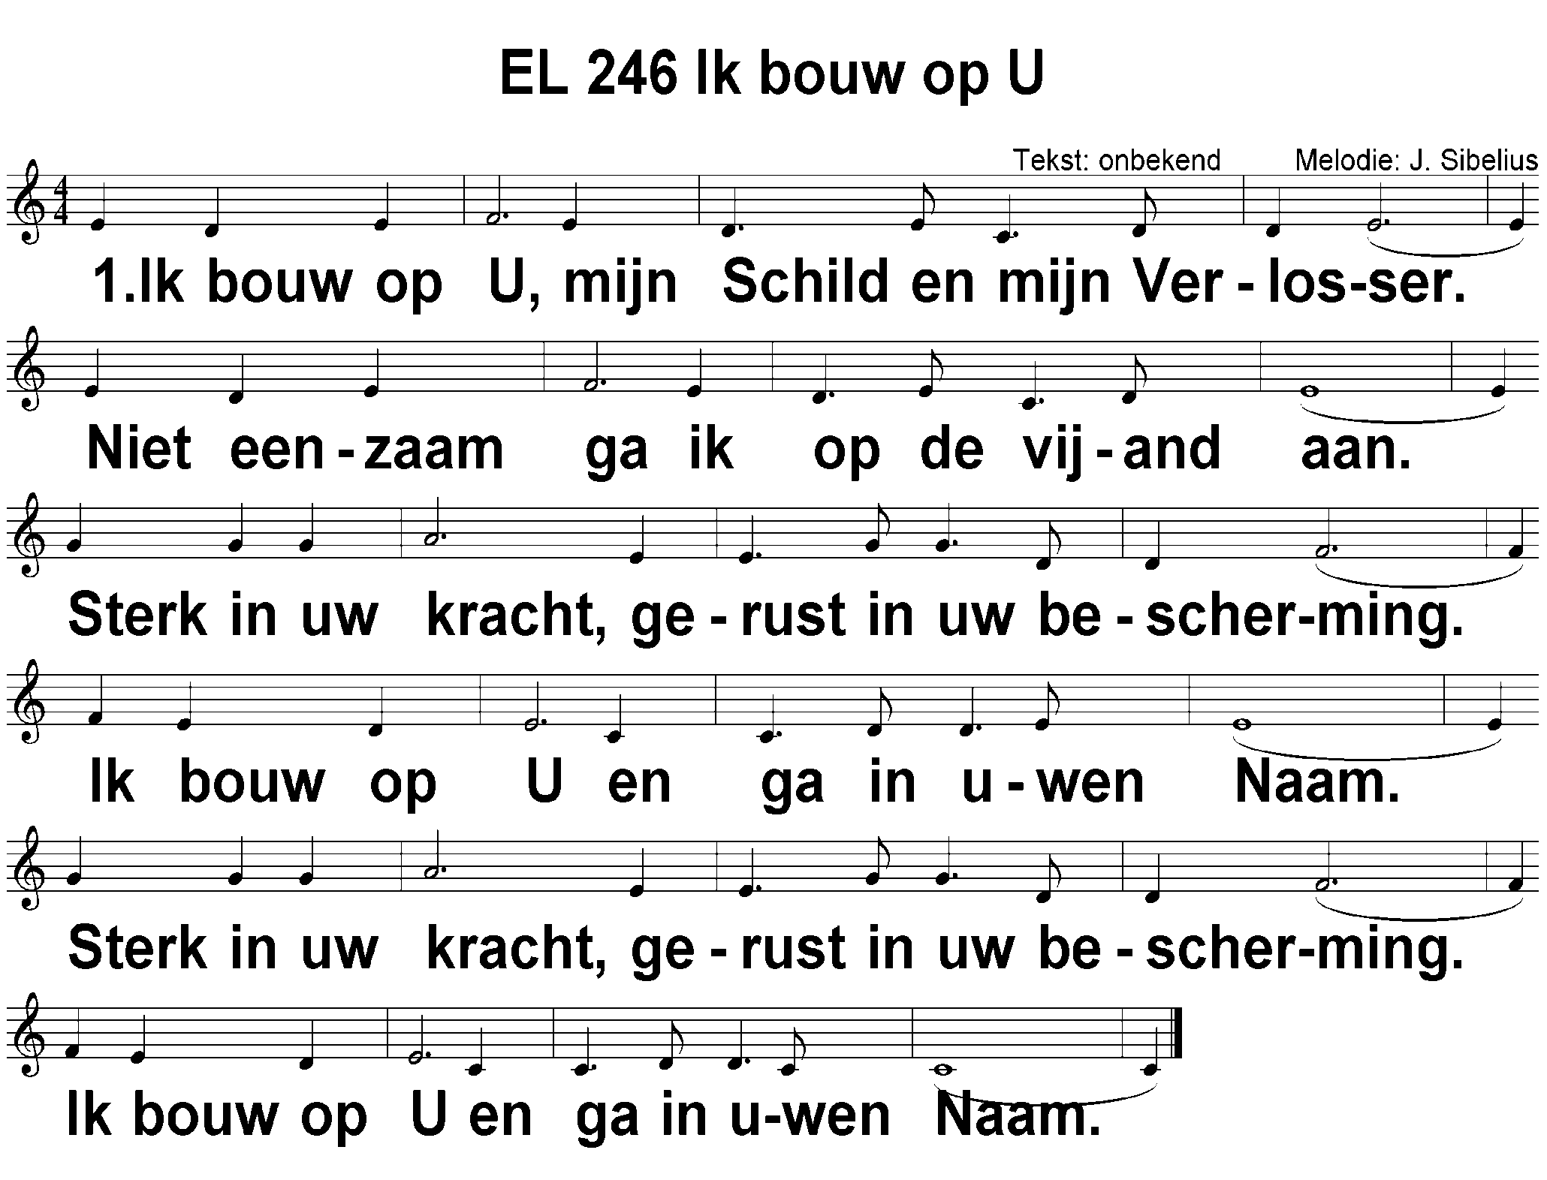
Opwekking 124

Slide 39
Opwekking 124

Slide 40
Opwekking 124
© St. Opwekking/Continental Sound (met toestemming van CCLicentie)
vertaling: Opwekking oorspr.titel: Be still my soul

Slide 41
Gebed bij opening Schrift

Slide 42
Kinderen naar nevendienst

Slide 43
Lezing Lucas 6:17-26

Slide 44
17.Toen hij met hen de berg was afgedaald, bleef hij staan op een plaats waar het vlak was. Daar had een groot aantal van zijn leerlingen zich verzameld, evenals een menigte mensen uit heel Judea en Jeruzalem en uit de kuststreek van Tyrus en Sidon. 18.Ze waren gekomen om naar hem te luisteren en zich van hun ziekten te laten genezen: ook degene die gekweld werden door onreine geesten werden genezen.

Slide 45
19.En de hele menigte probeerde hem aan te raken, want er ging een kracht van hem uit die allen genas. 20.Hij richtte zijn blik op zijn leerlingen en zei: Gelukkig jullie die arm zijn, want van jullie is het koninkrijk van God. 21.Gelukkig jullie die honger hebben, want je zult verzadigd worden. Gelukkig wie nu huilt, want je zult lachen. 22.Gelukkig zijn jullie wanneer de mensen jullie omwille van de Mensenzoon haten en buitensluiten en beschimpen en je naam door het slijk halen.

Slide 46
23.Wees verheugd als die dag komt en spring op van blijdschap, want jullie zullen rijkelijk beloond worden in de hemel. Vergeet niet dat hun voorouders de profeten op dezelfde wijze hebben behandeld. 24.Maar wee jullie die rijk zijn, jullie hebben je deel al gehad. 25.Wee jullie die nu verzadigd zijn, want je zult hongeren. Wee jullie die nu lachen, want je zult treuren en huilen.

Slide 47
26.Wee jullie wanneer alle mensen lovend over je spreken want hun voorouders hebben de valse profeten op dezelfde wijze behandeld.

Slide 48
NLB 996 “Om eenvoudigen van geest”

Slide 49
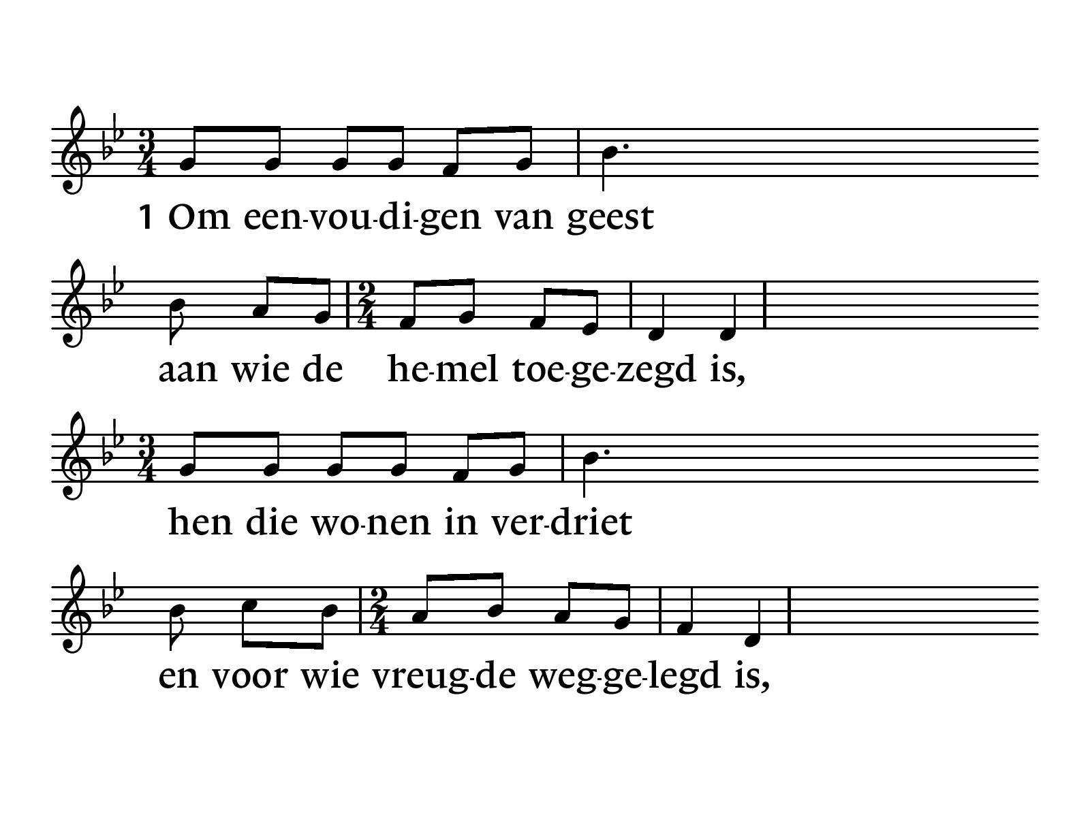
NLB 996

Slide 50
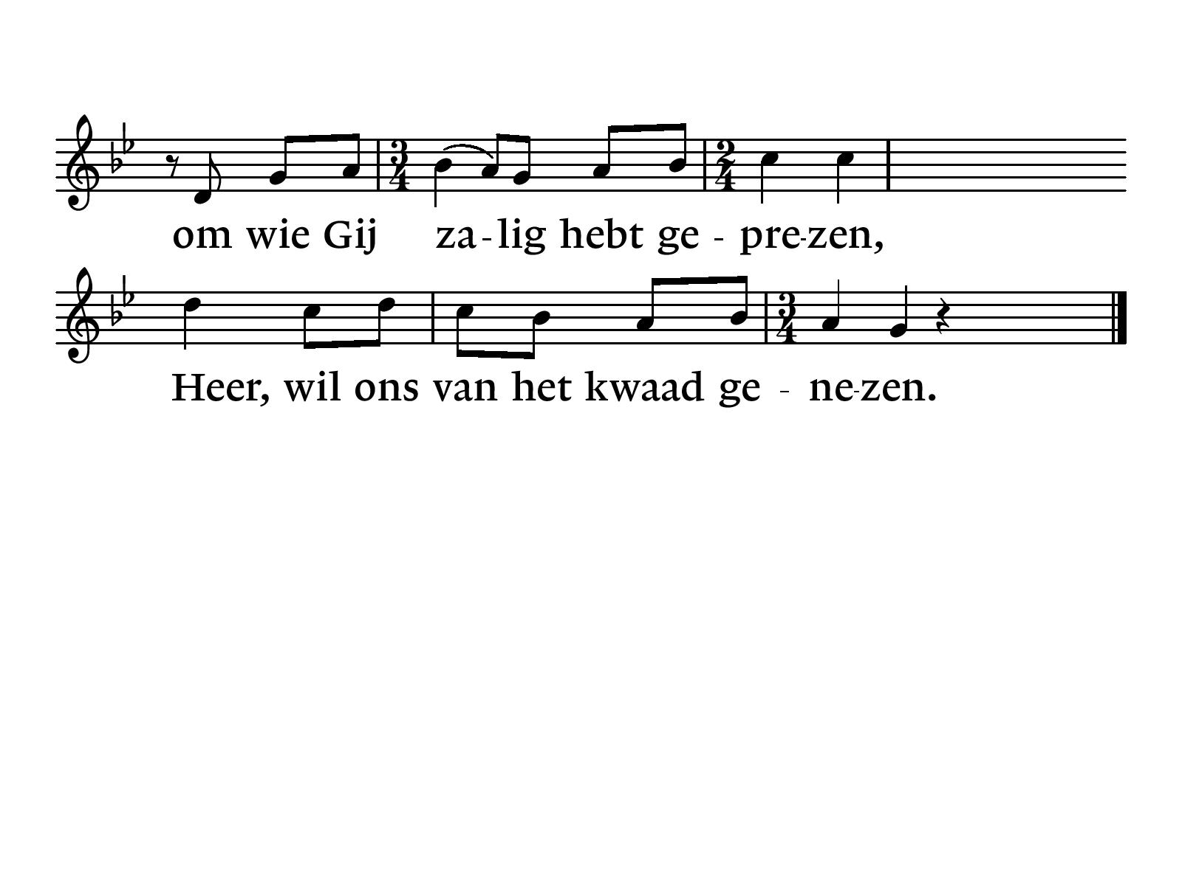

Slide 52
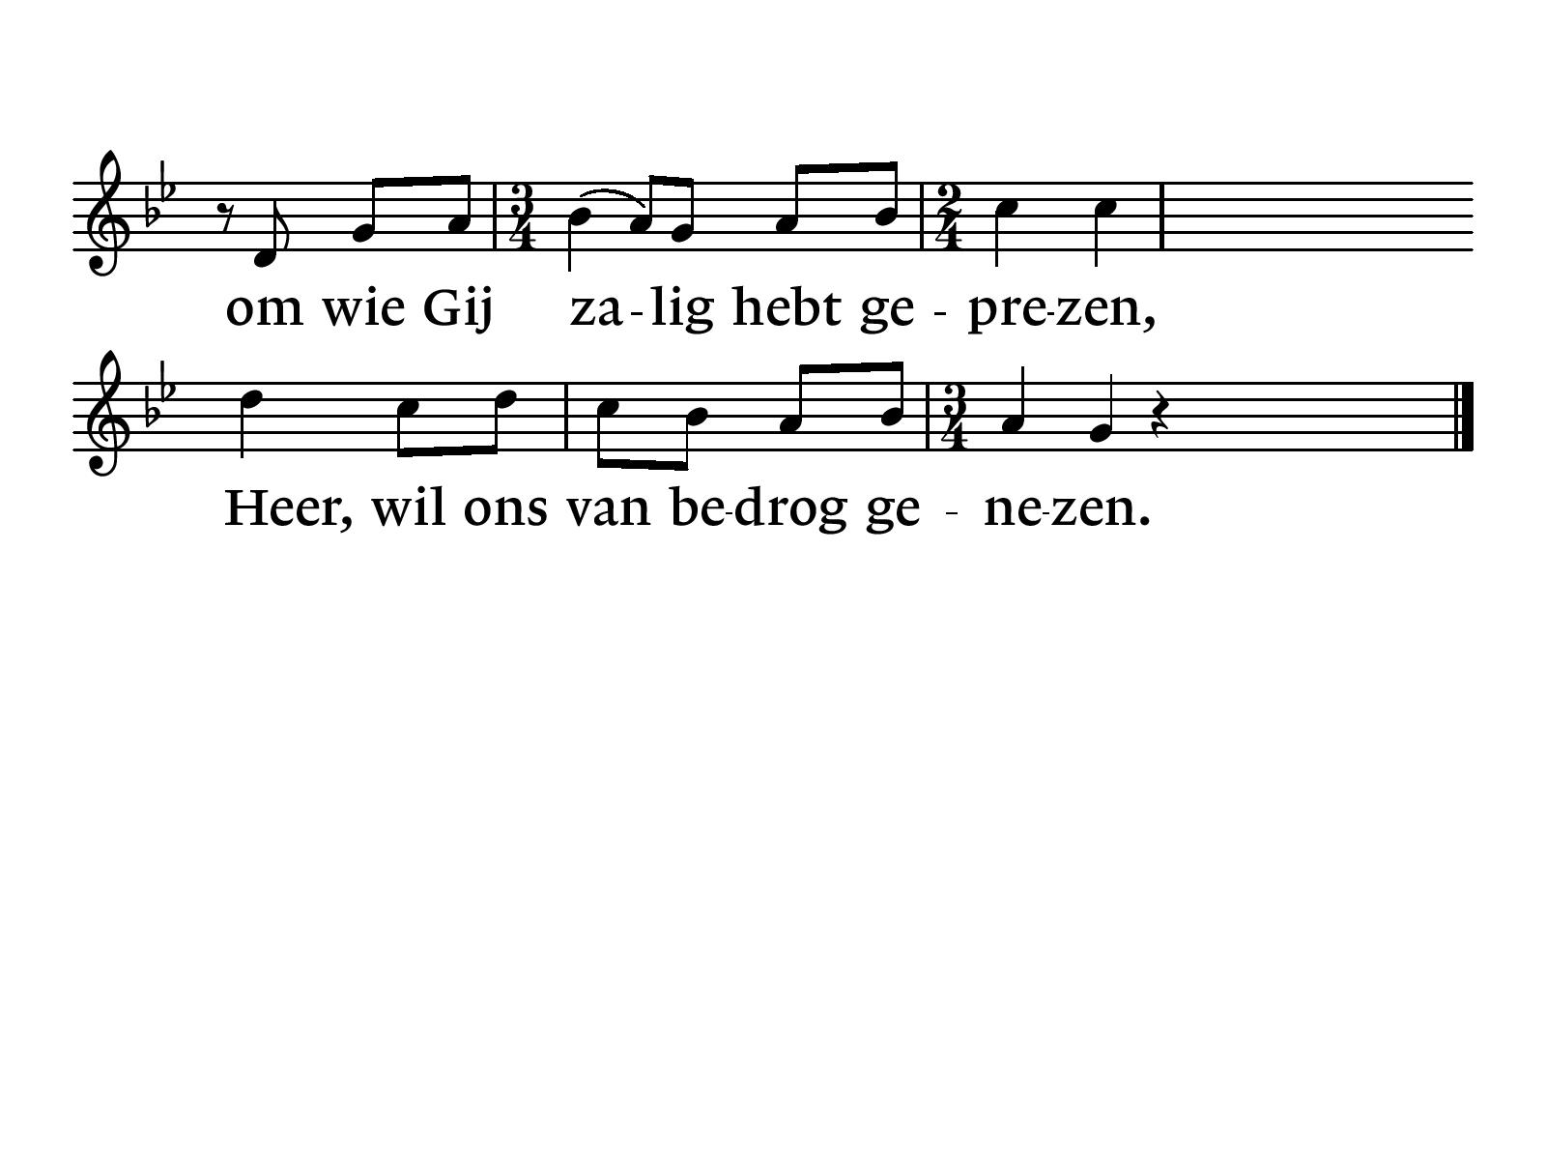

Slide 53
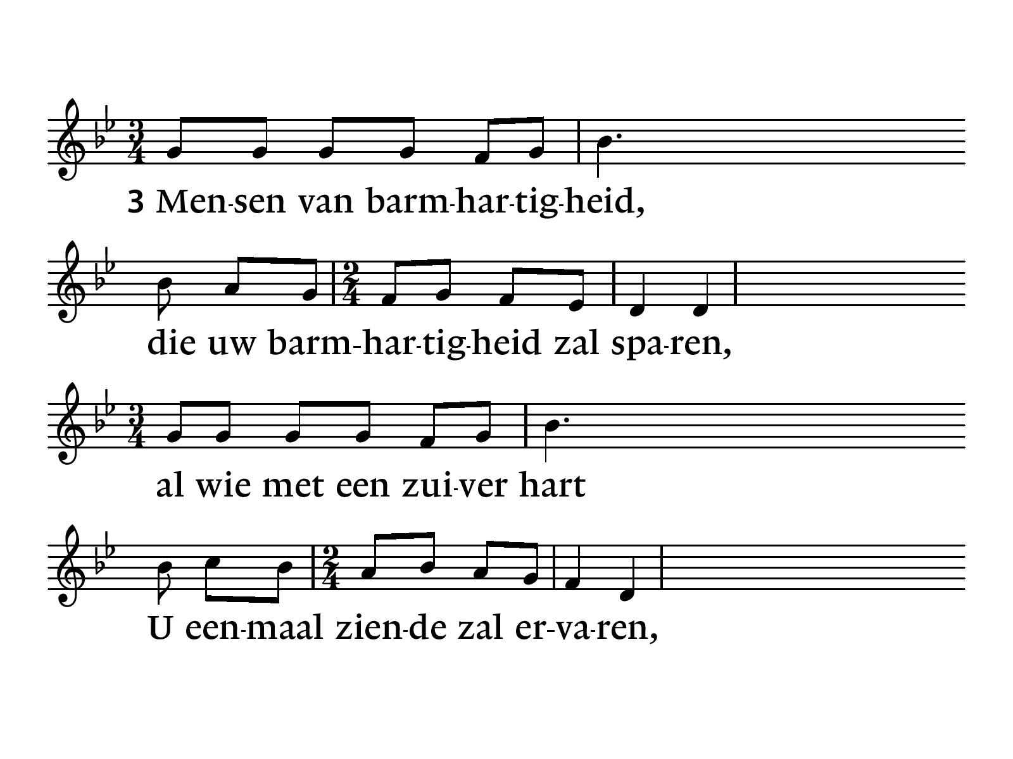

Slide 54
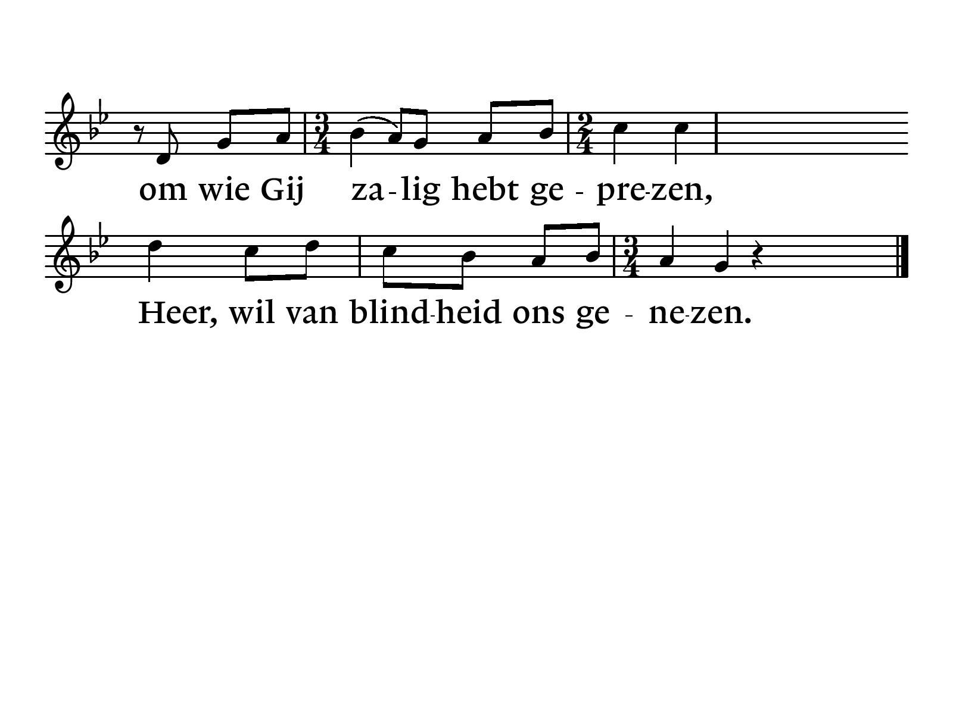

Slide 55
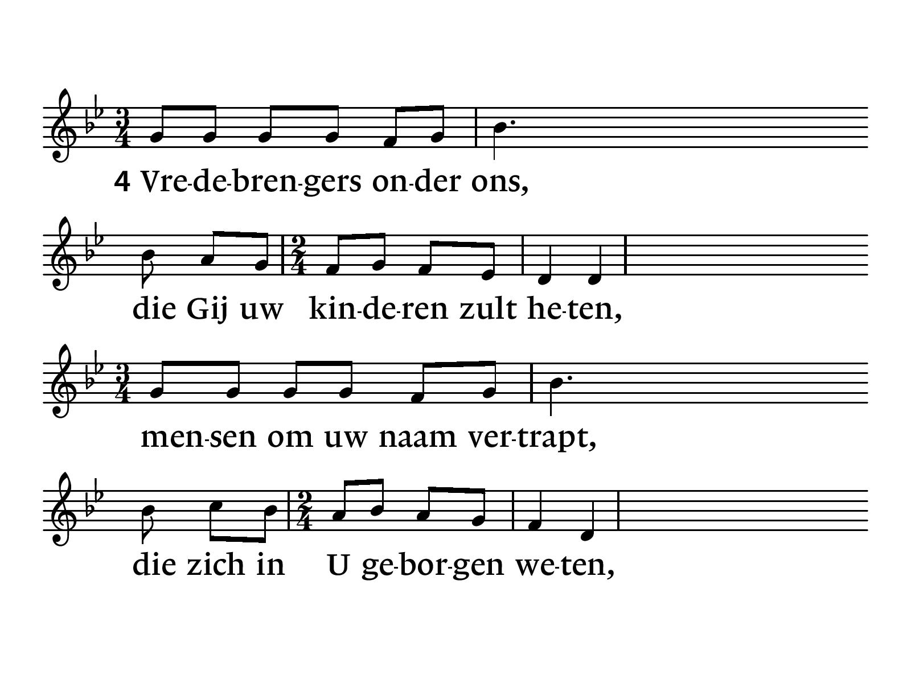

Slide 57
Overdenking

Slide 59
NLB 902: 1, 5 en 6 “Is God de Heer maar voor mij”

Slide 60
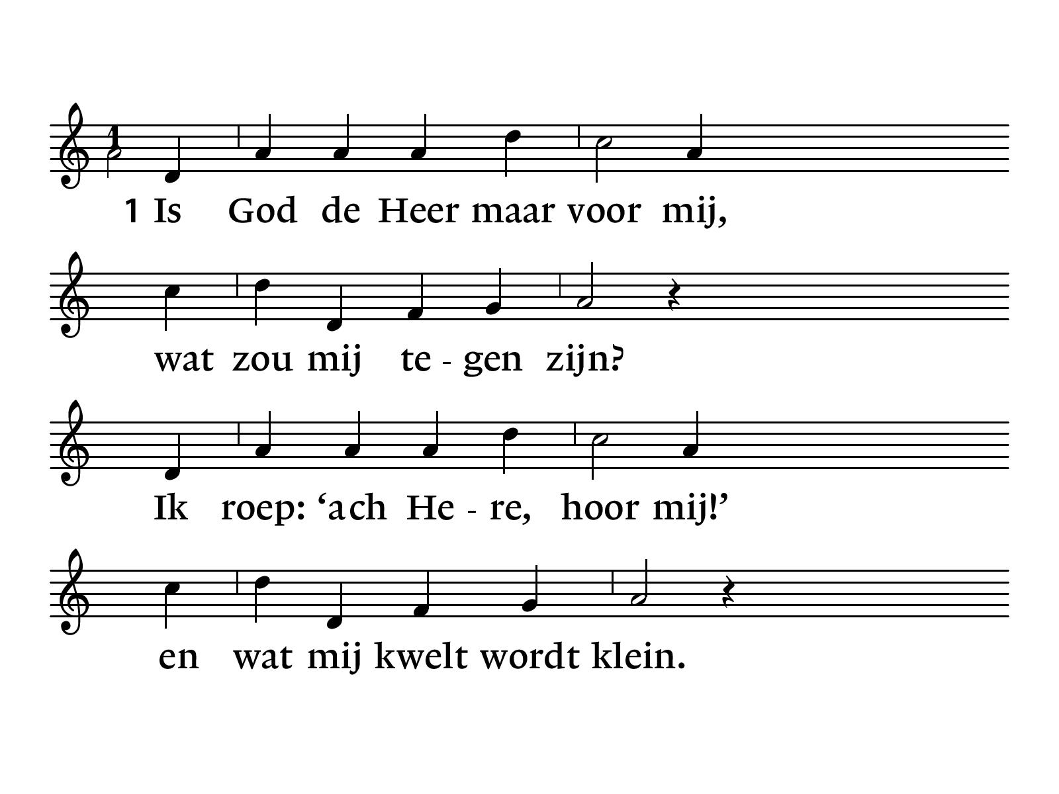
NLB 902

Slide 61
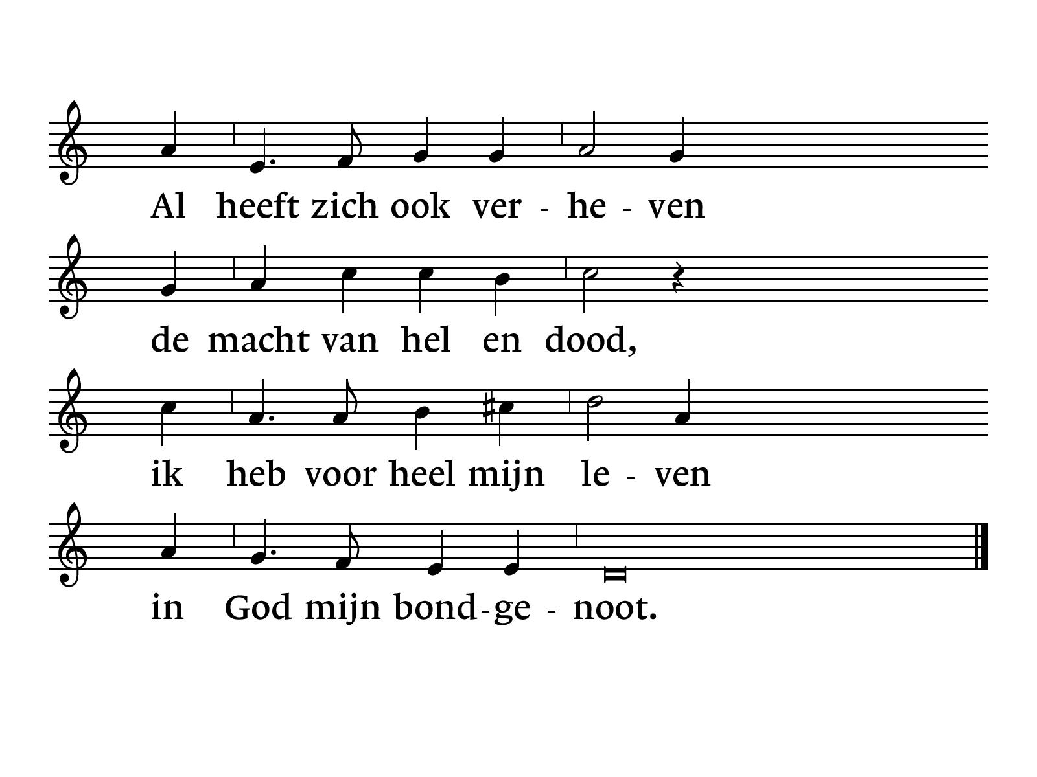

Slide 62
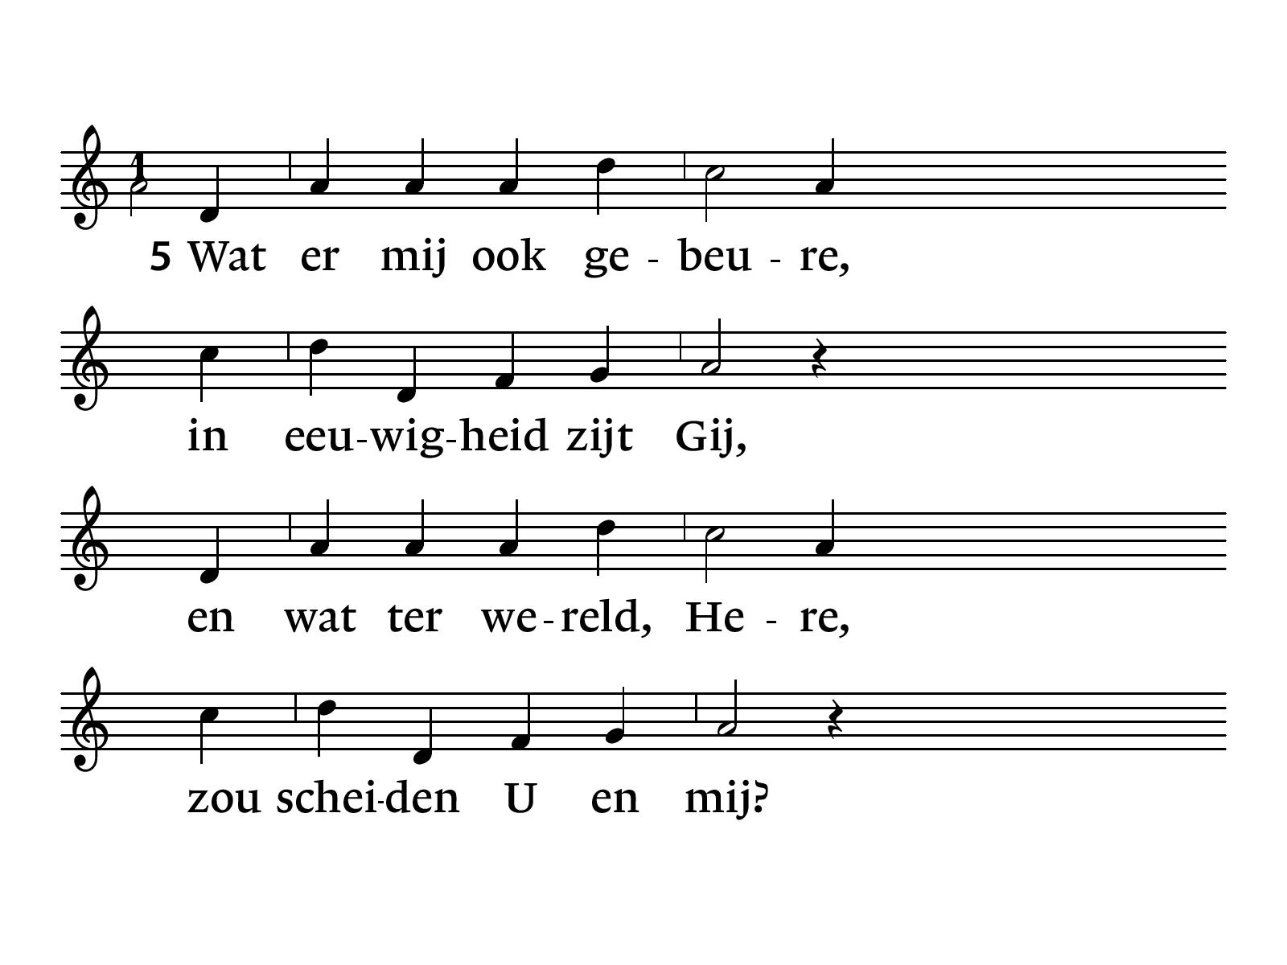

Slide 63
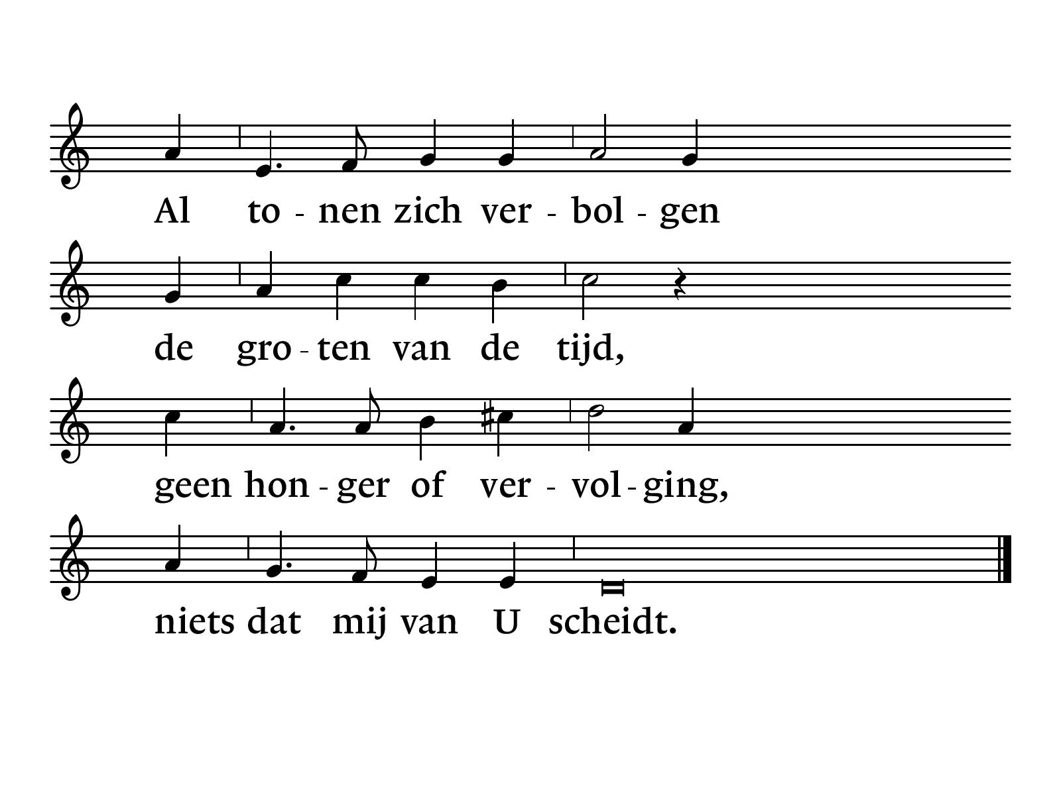

Slide 64
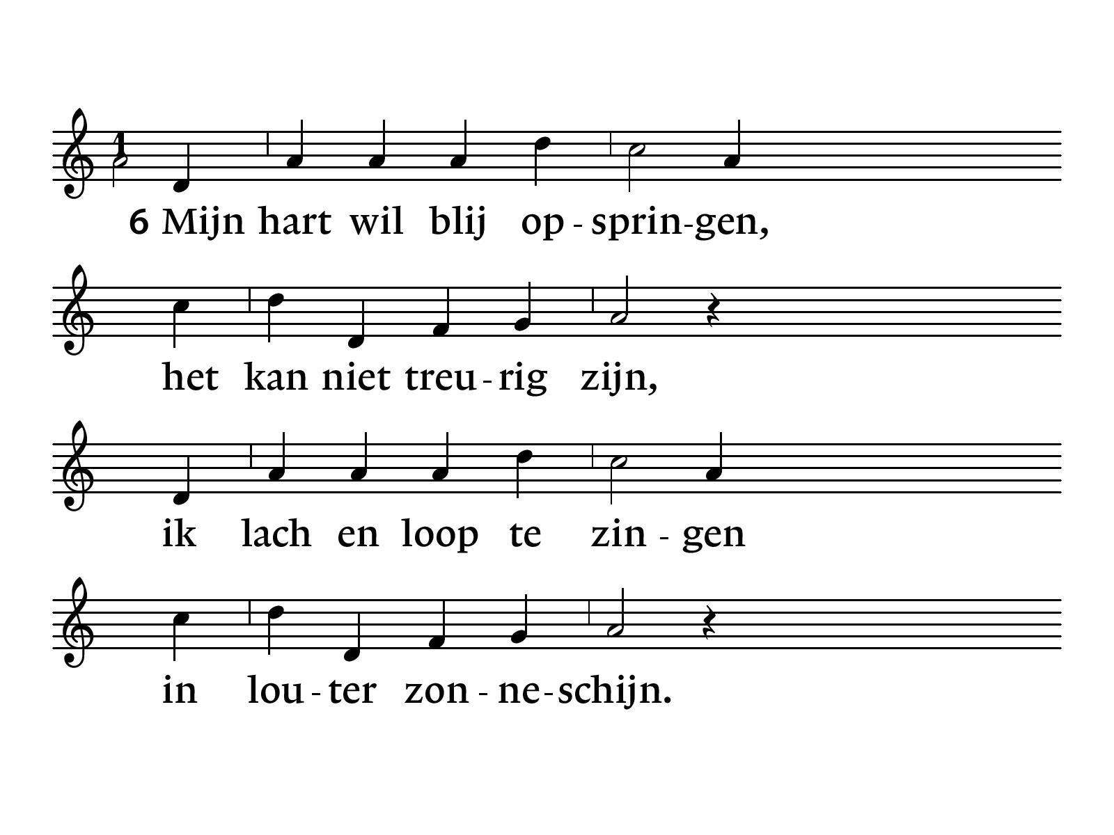

Slide 65
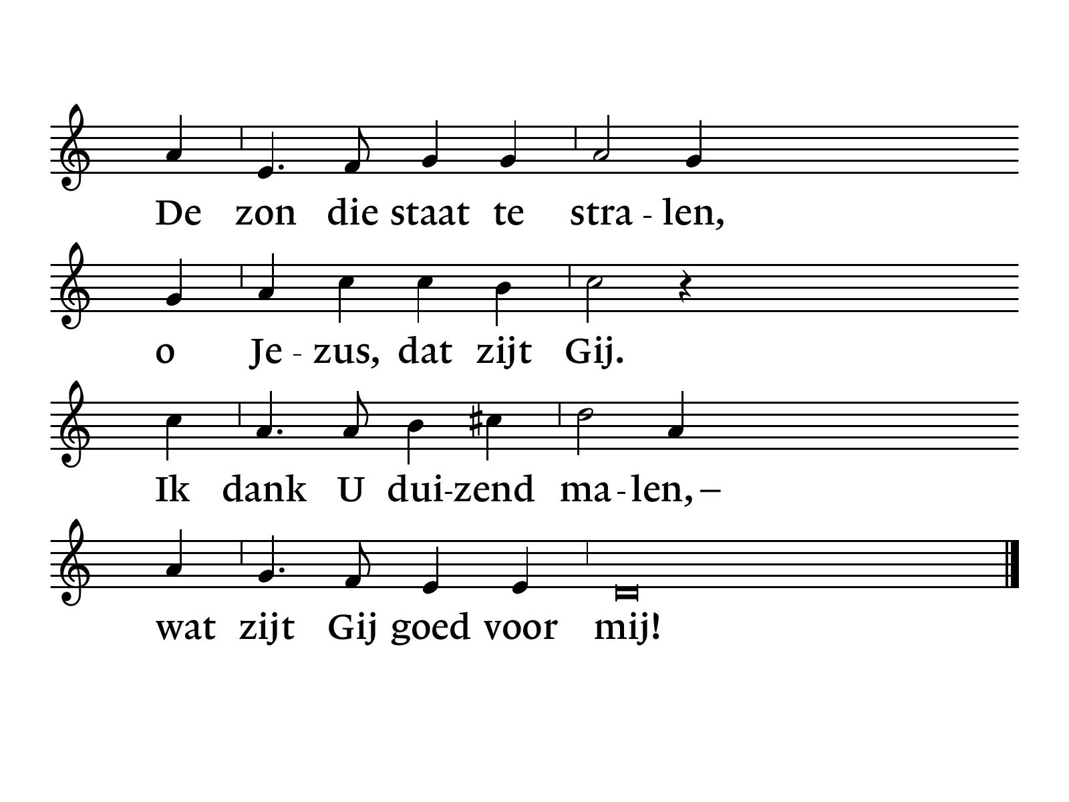

Slide 66
Kinderlied KEE 44 “God is altijd heel dichtbij”

Slide 67
KEE 44.
Refrein:
God is altijd heel dichtbij,
Hij wil zorgen voor jou en mij.

Slide 68
1.Hij maakt een lichtje waar het donker is,
dat je de weg ziet en jij je niet vergist.
God is altijd heel dichtbij,
Hij wil zorgen voor jou en mij.
2.Als je moet huilen, als het tegenzit,
wil Hij je troosten, hoort Hij wat je bidt.
God is altijd heel dichtbij,
Hij wil zorgen voor jou en mij.

Slide 69
3. Slaap je en droom je, Hij waakt over jou,
God is je Vader, liefdevol en trouw.
God is altijd heel dichtbij,
Hij wil zorgen voor jou en mij.
4.Waar je naar toe gaat, wat er komen zal,
Hij is er altijd, God is overal.
God is altijd heel dichtbij,
Hij wil zorgen voor jou en mij.

Slide 70
Gebeden

Slide 71
Collecte zondag 16-01-2025
De collecte in deze dienst is bestemd voor de kerk.
De collecte bij de uitgang is bestemd voor de instandhouding van het kerkgebouw.
Via de Scipio-app van de Mariakerk kunt u thuis of in de kerk ook geven.

Slide 73
Slotlied NLB 413 “Grote God, wij loven U”

Slide 74
NLB 413

Slide 75
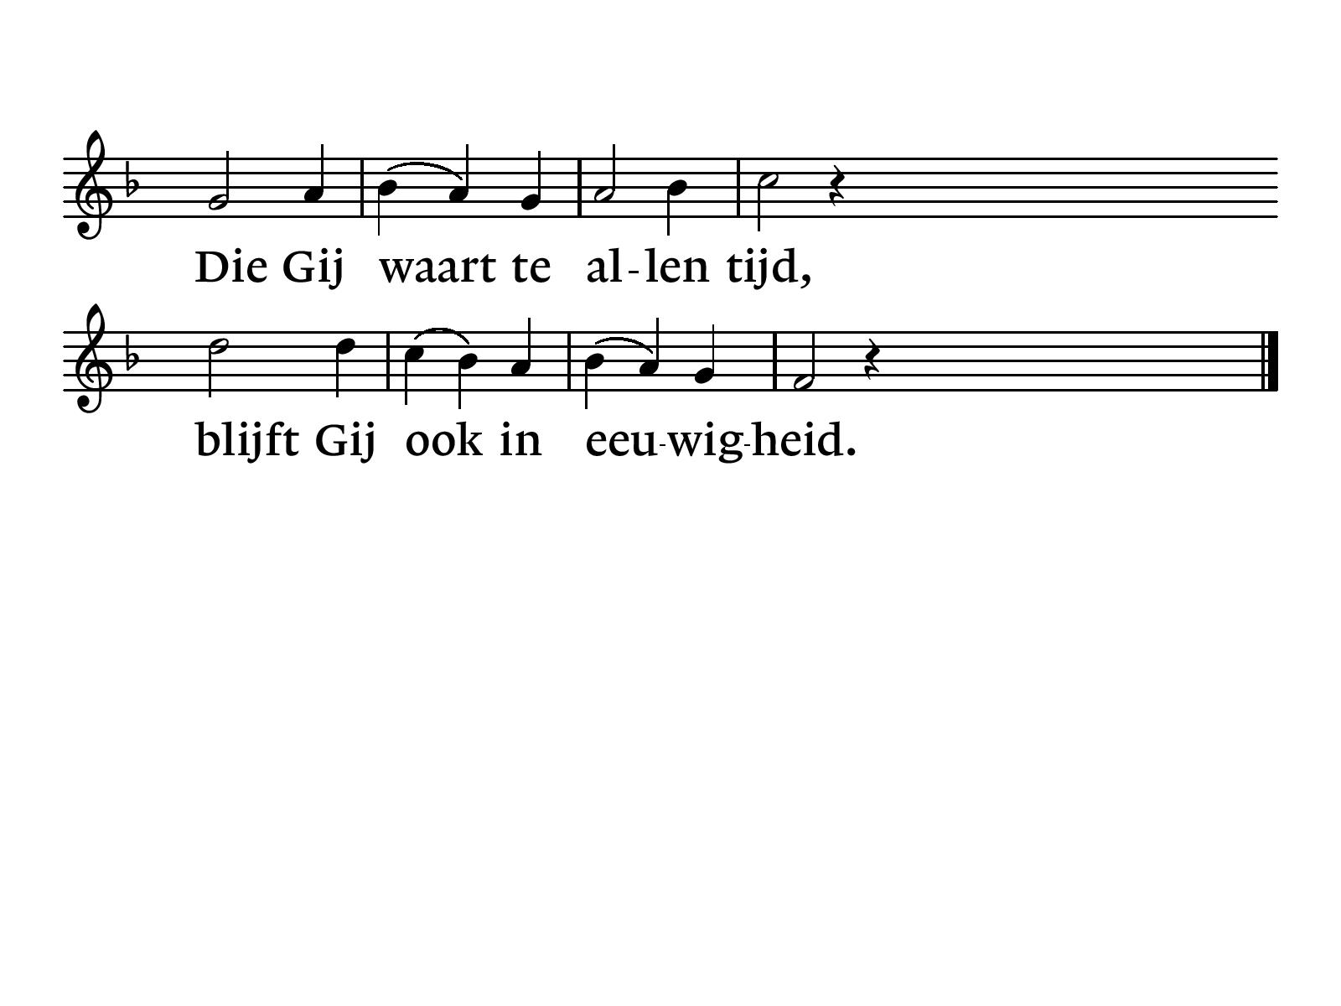

Slide 76
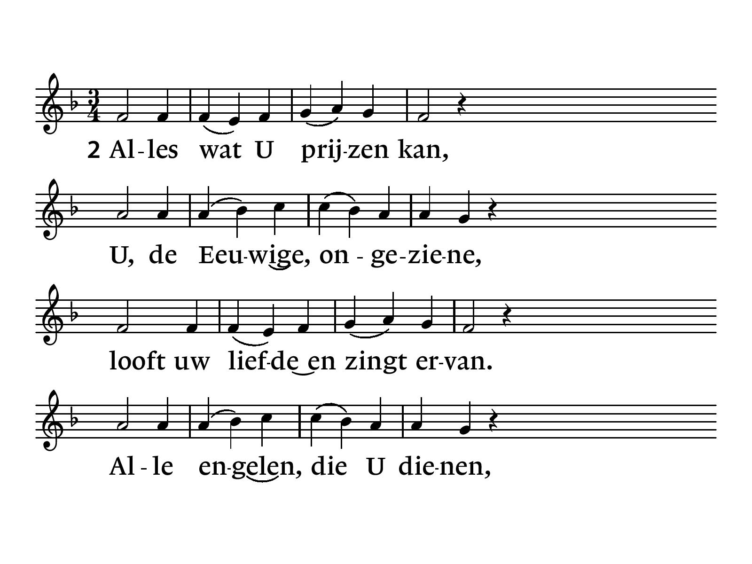

Slide 77
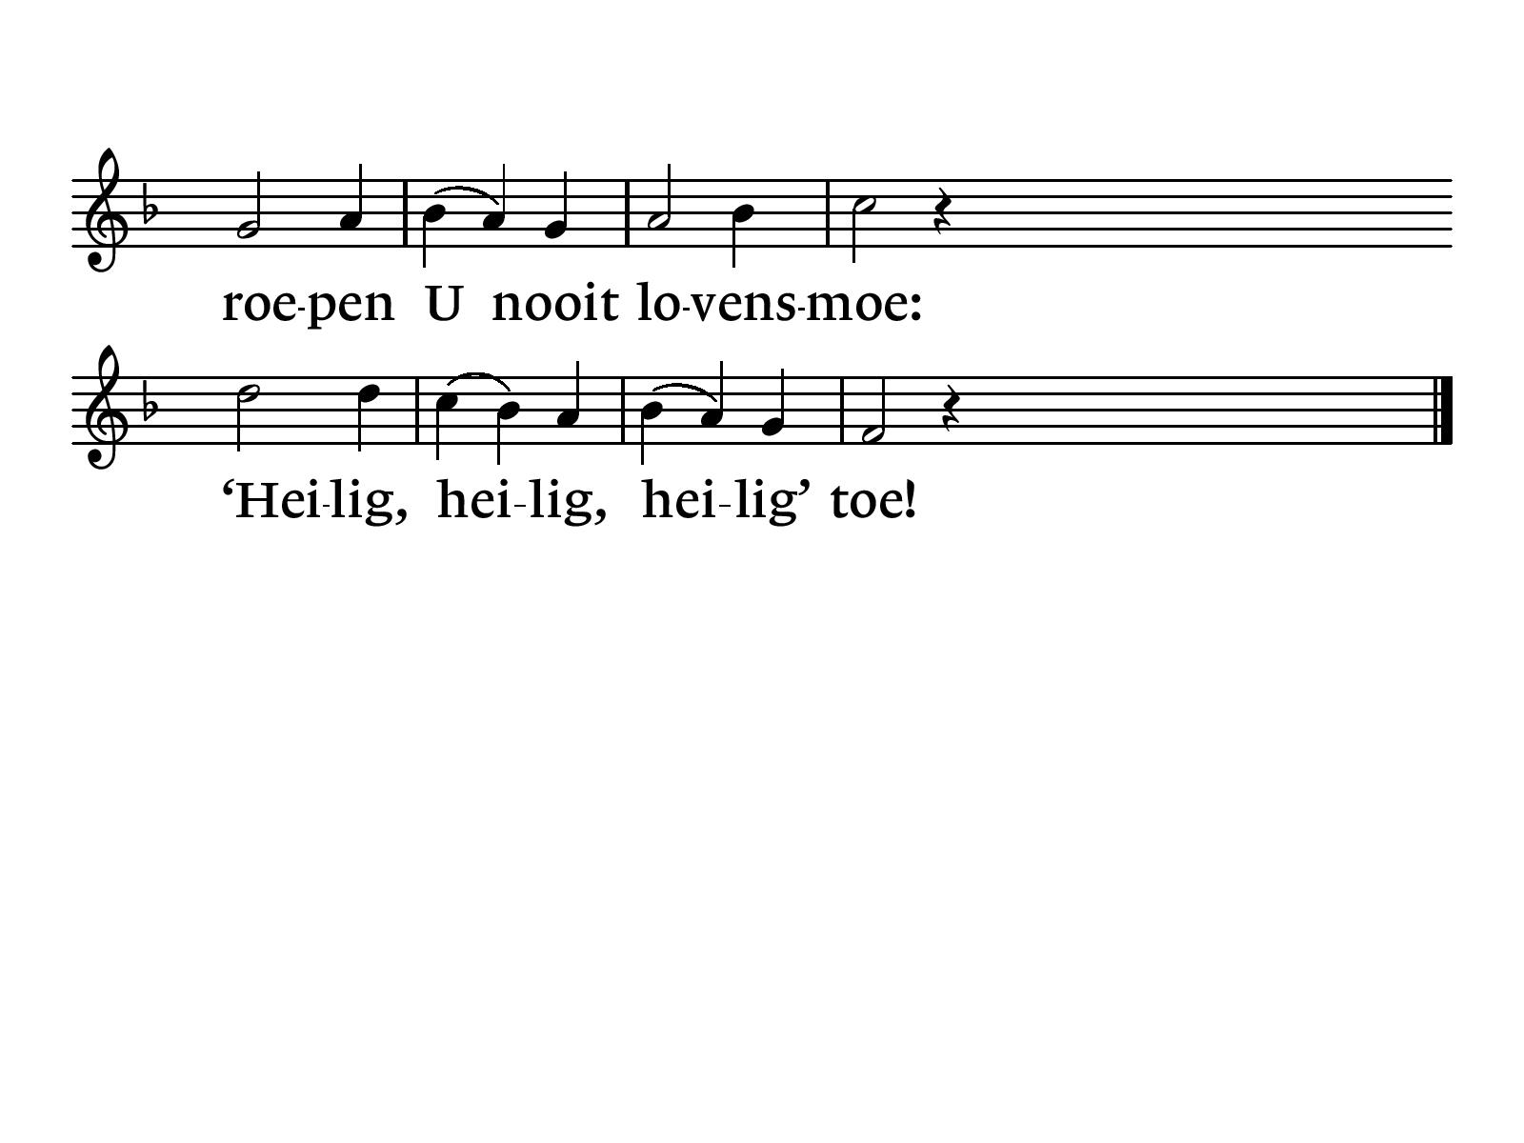

Slide 78
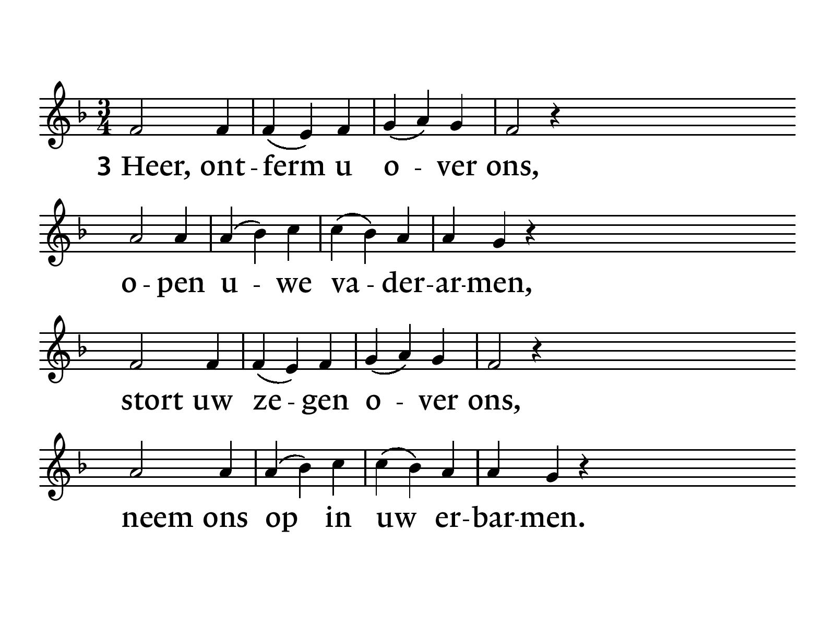

Slide 79
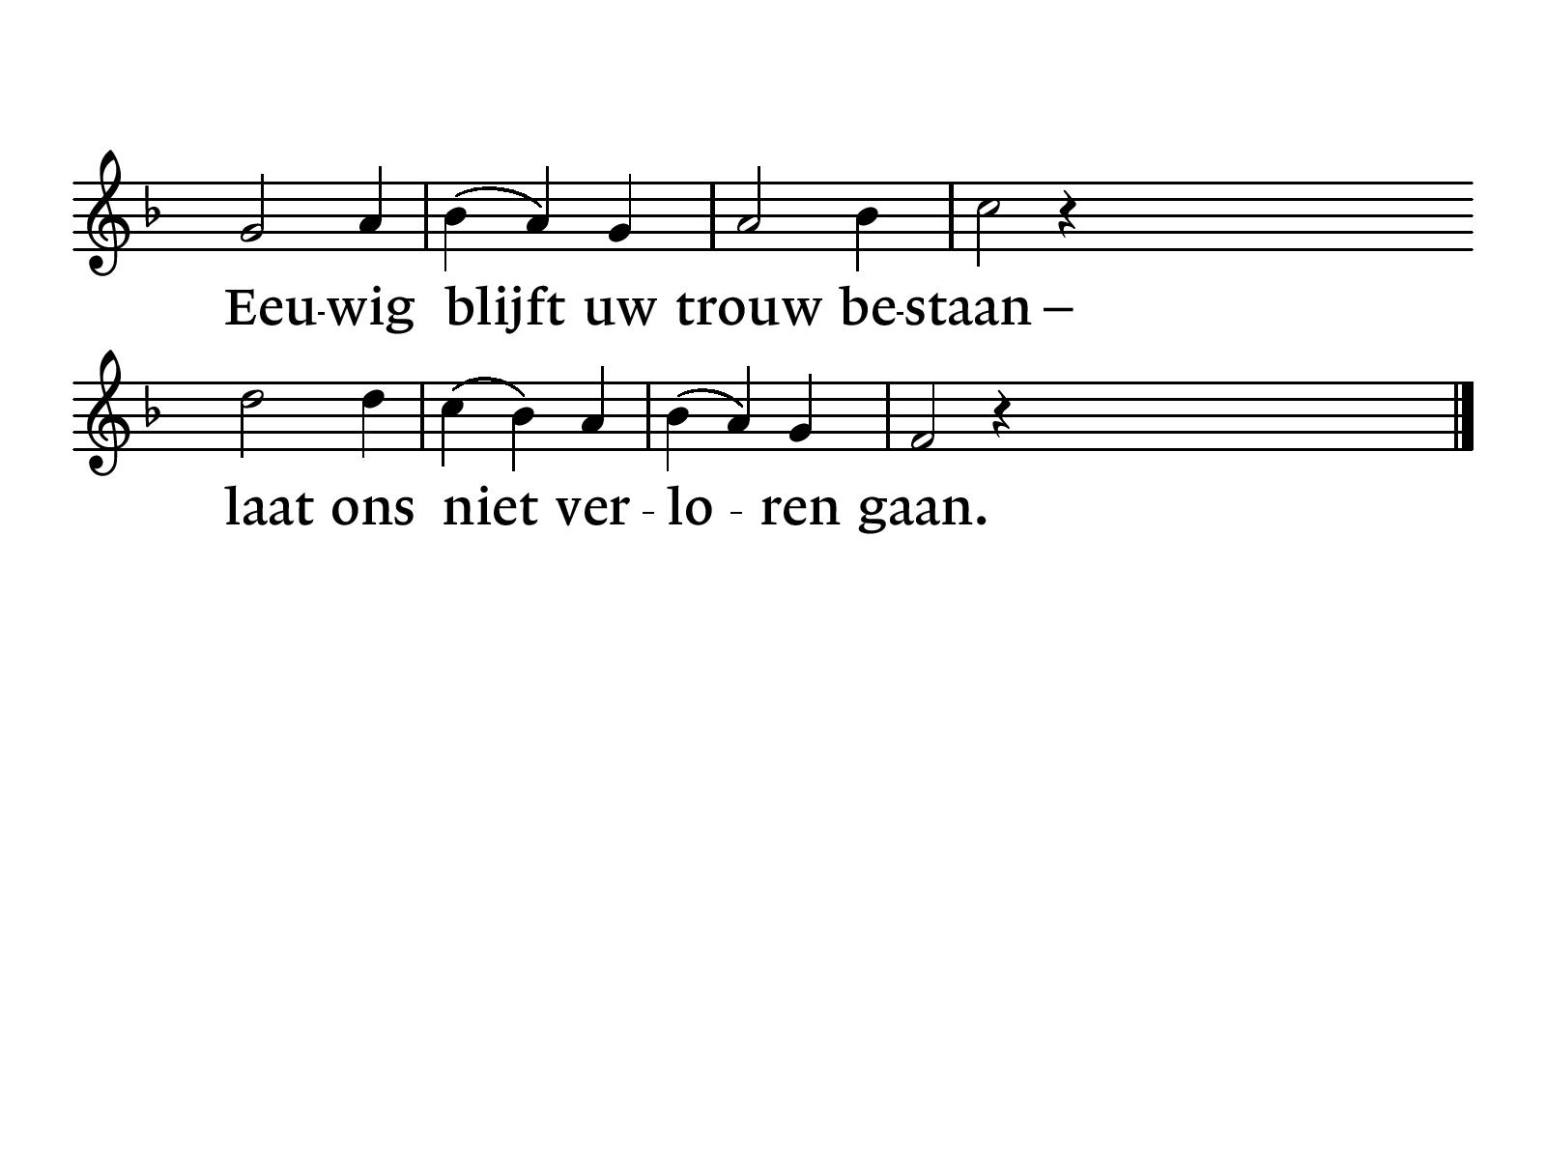

Slide 80
Zegen

Slide 81
Koffie, thee en limonade staan klaar
in de Voorhof.
Ook gasten zijn van harte welkom

